Slide 1


مهارات بحثية 2
Prepared by
Dr. Amira Gado
المحاضرة الخامسة
https://midocean.edu.km/

Slide 2



تابع جمع البيانات: الأدوات والاستراتيجيات
https://midocean.edu.km/

Slide 3

محاور المحاضرة الخامسة
معامل التقسيم النصفي
اختبار الصدق البنائي للاستبيان
اختيار العينة
العوامل التي تؤثر في تحديد حجم العينة
أساليب تحديد حجم العينة
المعاينة الاحتمالية
المعاينة غير الاحتمالية
الأخطاء التي تصاحب العينات
Chapter
https://midocean.edu.km/

Slide 4
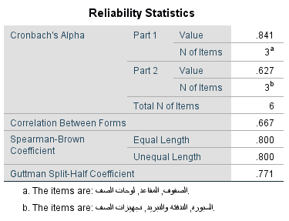
ثانيا: معامل التقسيم النصفي Split - Half
إجراء هذا الاختبار ، بأخذ نفس المسار الخاص باختبار ألفا – كرونباخ ، وعند ظهور النافذة الخاصة باختبار الثبات نختار من القائمة Model الخيار Split- half وندخل المتغيرات ، ثم نضغط زر OK
https://midocean.edu.km/

Slide 5
ملحوظة هامة : أي القيمتين اعتمد عليها في الحكم على ثبات الاستبيان؟
https://midocean.edu.km/

Slide 6
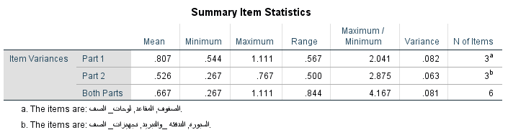
https://midocean.edu.km/

Slide 7
معامل جيثمان لا يتطلب ان يكون التباين للقسمين فيها متساوي ، كما لا يتطلب ان يكون معامل الفا كرونباخ متساوي للنصفين، ولذلك سوف نعتمد هنا Guttman Split –Half Coefficient والذي يساوي 0.710 ، مما يدل على ثبات الاستبيان .
أما إذا كان التباين متساوي بين القسمين ( ليس تطابق، ولكن الأرقام قريبة جدا) ، وكذلك تساوي معامل ألفا للقسمين، لذلك سيتم الاعتماد على معامل سبيرمان هنا في الحكم على ثبات الاستبانة.
https://midocean.edu.km/

Slide 8
ملحوظة هامة : في حال الاعتماد على قيمة معامل سبيرمان ، أي من قيمتي معامل سبيرمان سنختارها، حيث نجد أن هناك قيمتين لهذا المعامل الأولى Equal Length ، والثانية Unequal Length؟
إذا تم تجزئة الاستبيان إلى قسمين متساويين في عدد العبارات والتي تظهر في خلية N of Items فسوف نعتمد قيمة Equal Length
إذا تم تجزئة الاستبيان إلى قسمين غير متساويين في عدد العبارات والتي تظهر في خلية N of Items فسوف نعتمد قيمة Unequal Length
بأخذ الجذر التربيعي لمعامل الثبات نحصل على معامل الصدق والذي يساوي 0.843 أي أنه يمثل المجتمع المدروس تمثيلا دقيقا.
https://midocean.edu.km/

Slide 9
طريقة اختبار الصدق البنائي للاستبيان في البرنامج الإحصائي SPSS
يستهدف الصدق البنائي ،التعرف على صدق الاتساق الداخلي ومدى ارتباط العناصر بالمجموع الكلي للمحور أو مدى ارتباط كل مجال من مجالات الدراسة بالدرجة الكلية لفقرات الاستبانة
من أكثر الأساليب شيوعا لقياس الصدق البنائي استخدام معامل بيرسون بين درجة العنصر والمجموع الكلي للمحور.
https://midocean.edu.km/

Slide 10
الخطوات على برنامج SPSS
1 - انشاء الدرجة الكلية للمحور في حال إذا كان مقسم الاستبيان لمجموعة من المحاور أو حساب الدرجة الكلية للاستبيان ككل في حال إذا لم يكن مقسم لمحاور وذلك كما يلي:
Transform Compute variable
2-سوف تظهر نافذة جديدة ثم نكتب في خانة Target Variable اسم الدرجة الكلية أو الدرجة الكلية للمحور الأول أو أي رمز مختصر يشير إلى ذلك.
https://midocean.edu.km/

Slide 11
3- ثم نضغط على كلمة statistics في مربع على الجانب اليمن ثم نختار كلمة Sum)المجموع)، أو استخدام علامة (+) ثم نختار جميع العبارات التي يحتوي عليها الاستبيان إذا كان غير مقسم لمحاور ، أو نحسب المجموع الكلي لكل محور من خلال إدخال عبارته فقط ، وسوف يظهر المجموع كمتغير جديد في Data Variable
4- - ولإيجاد معامل الارتباط نتبع المسار التالي
Analyze correlate Bivariate
https://midocean.edu.km/

Slide 12
5- في هذه الحالة ستظهر نافذة جديدة نقوم باختيار المتغير الجديد والمسمى بالمجموع الكلي ( سواء للاستبيان ككل في حالة عدم وجود محاور أو سواء لكل محور) وإدخال العبارات التابعة لكل محور فقط ، ثم التأشير على Pearson ثم الضغط على زر Ok ، سوف تظهر مصفوفة الارتباط والتي توضح ارتباط العبارة بالمجموع الكلي للمحور او المجموع الكلي للاستبيان.
إذا كان البحث مكون من أكثر من محور ، فإنه يتم اختبار صدق الاتساق الداخلي لعبارات كل محور على حدة ويتم عمل جدول في متن البحث على النحو التالي.
https://midocean.edu.km/

Slide 13
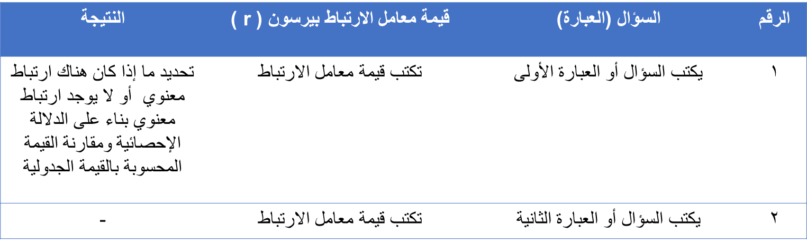
https://midocean.edu.km/

Slide 14
Chapter
اختيار العينة
https://midocean.edu.km/

Slide 15
نجاح الباحث في اختيار العينة الصحيحة من حيث النوع والحجم وطريقة السحب يعد المفتاح السليم للوصول إلى النتائج وإمكانية تعميمها على المجتمع المبحوث.
https://midocean.edu.km/

Slide 16
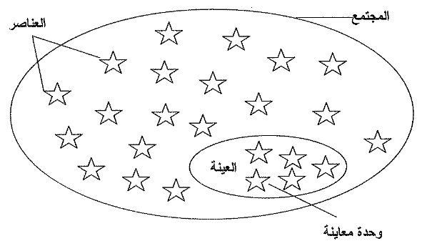
https://midocean.edu.km/

Slide 17
لماذا نستخدم العينة
عامل الوقت يمنع مسح كامل المجتمع
عامل التكلفة المخصصة لميزانية البحث يمنع مسح المجتمع كاملا
الحاجة إلى الوصول إلى نتائج سريعة لاتخاذ قرار
المجتمع غير قابل للعد
عملية المسح تتسبب في إتلاف وحدات المجتمع
https://midocean.edu.km/

Slide 18
العوامل التي تؤثر في تحديد حجم العينة
مستوى الثقة :تمثل مستوى التأكيد بأن خصائص البيانات التي جمعت سوف تمثل المجتمع.
مستوى الدقة :تمثل هامش الخطأ المسموح به ، ويعني ذلك الدقة التي يطلبها الباحث في أي حساب من العينة.
التباين : فكلما كبر حجم التباين بين أفراد المجتمع استوجب ان يكون حجم العينة أكبر بغض النظر عن حجم ذلك المجتمع.
حجم المجتمع الكلي: إذا كان المجتمع كبيرا مالت العينة إلى الكبر.
https://midocean.edu.km/

Slide 19
أساليب تحديد حجم العينة ( أسلوبين)
الاعتماد على رأي الخبراء والاحصائيين وتجاربهم السابقة
تحديد حجم العينة باتباع بعض القواعد الاحتمالية
قدم كل من كريجيسي ومورجان عام 1970 جدول يسهل اتخاذ قرار جيد لتحديد حجم العينة المطلوبة اعتمادا على حجم المجتمع الكلي وهامش خطأ 5 %.
https://midocean.edu.km/

Slide 20
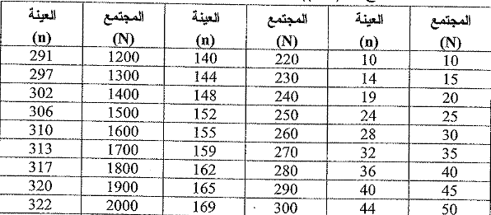
https://midocean.edu.km/

Slide 21
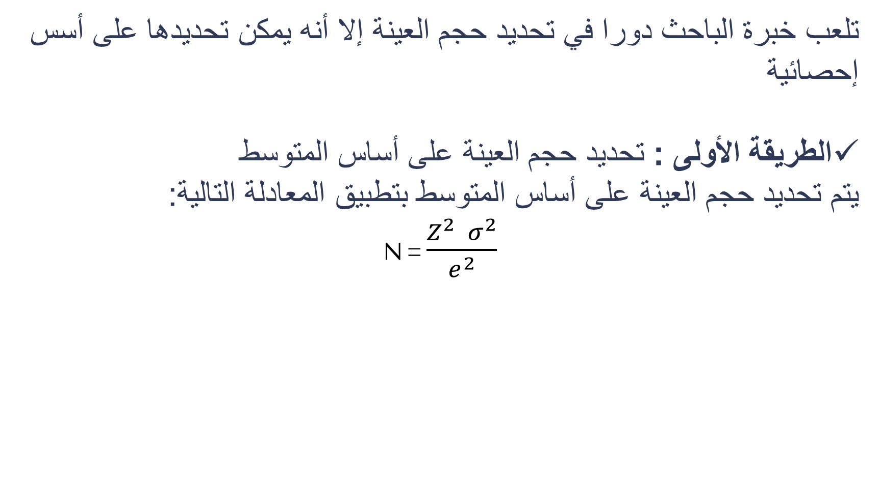
تحديد حجم العينة العشوائية البسيطة على أسس إحصائية
تلعب خبرة الباحث دورا في تحديد حجم العينة إلا أنه يمكن تحديدها على أسس إحصائية
الطريقة الأولى : تحديد حجم العينة على أساس المتوسط
يتم تحديد حجم العينة على أساس المتوسط بتطبيق المعادلة التالية:
N = $\frac{Z_{}^{2} σ^{2}}{e^{2}}$
https://midocean.edu.km/

Slide 22
N: حجم العينة المطلوب
: Z القيمة المعيارية لمتغير معين
𝜎 : الانحراف المعياري للمجتمع
: e الخطأ المسموح به أي أقصى انحراف مسموح به للمتوسط الحسابي للعينة عن المتوسط الحسابي للمجتمع.
https://midocean.edu.km/

Slide 23
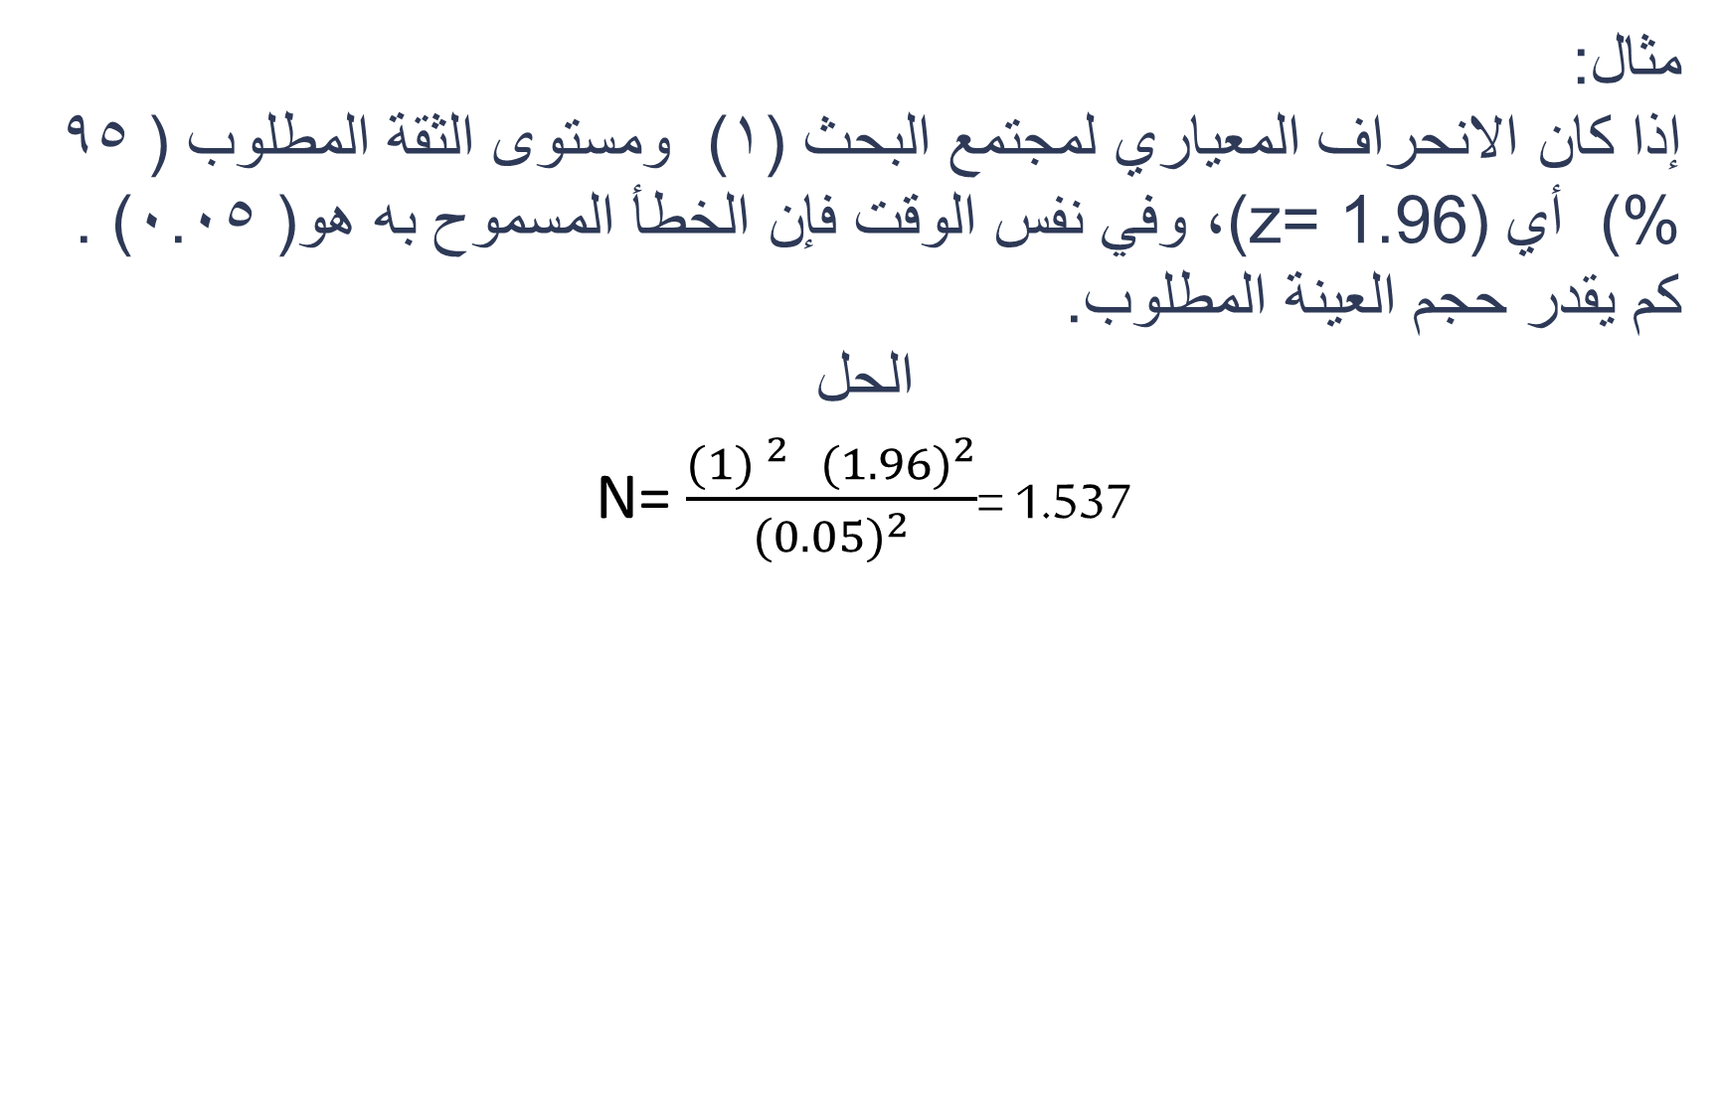
مثال:
إذا كان الانحراف المعياري لمجتمع البحث (1) ومستوى الثقة المطلوب ( 95 %) أي ((z= 1.96، وفي نفس الوقت فإن الخطأ المسموح به هو( 0.05) . كم يقدر حجم العينة المطلوب.
الحل
N= $\frac{{(1) }^{2 } {(1.96)}^{2}}{({0.05)}^{2}}$= 1.537
https://midocean.edu.km/

Slide 24
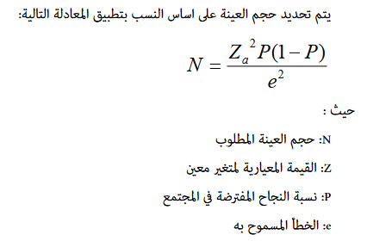
الطريقة الثانية: تحديد حجم العينة على أساس النسب
https://midocean.edu.km/

Slide 25

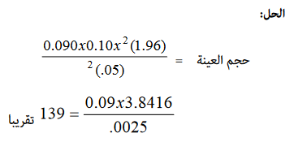
https://midocean.edu.km/

Slide 26
ملاحظات عند اختيار العينة
العينة الأكبر تكون ذات خطأ معاينة أقل وتعطي نتائج أفضل
إذا تم استخدام عدة مجموعات جزئية في العينة، لا بد ان يتم التأكد ان العدد الجزئي المأخوذ من كل جزء كاف بقدر الإمكان لتمثيل ذلك الجزء في العينة ، خاصة في العينة الطبقية .
إذا أرسل بالبريد عدد من الاستبيانات ، وكنت تعلم أن عددا منها يمكن ألا يعود ، فلا بد من زيادة حجم العينة بنسبة 40-50 % لتفادي احتمالات نقص الاستبيانات المسترجعة الصالحة للتحليل.
https://midocean.edu.km/

Slide 27
ملاحظات عند اختيار العينة
كبر حجم العينة جيد، ولكن الدقة هي الأفضل ، فلا تضع نقودك ووقتك في جمع عينات أكبر مما تحتاج.
هناك اعتبارات فنية يجب أن تؤخذ في الاعتبار عند تحديد حجم العينة كدرجة التجانس بين وحدات المجتمع ومدى الثقة التي يود الباحث الالتزام بها في بحثه ، فإذا كانت درجة التجانس كبيرة بين وحدات المجتمع أمكن الاكتفاء بعينة صغيرة ، أما إذا كان التباين كبيرا فمن الضروري أن يكون حجم العينة كبيرا.
الاعتبارات غير الفنية فتشمل الإمكانات المادية والوقت المحدد لجمع البيانات
https://midocean.edu.km/

Slide 28
Chapter
تحديد حجم العينة باتباع بعض القواعد الاحتمالية
ما هي هذه القواعد؟
https://midocean.edu.km/

Slide 29
يعتبر حجم العينة من ( 30 إلى أقل من 500) مقبولا لكثير من البحوث
عند تقسيم العينة إلى أجزاء ( ذكور، وإناث، السنة الأولى ، الثانية، الثالثة ، ....) فيكون الحد الأدنى لحجم العينة (30) وحدة لكل فئة من الفئات.
في بحوث المتغيرات المتعددة ( أكثر من متغير ) ، فإن حجم العينة المطلوب يجب ألا يقل عن ( 10 أضعاف) عدد متغيرات الدراسة.
في بحوث التجارب البسيطة التي تتمتع بتحكم كبير ، يمكن أخذ عينة صغيرة يتراوح حجمها بين ( 10 – 20) مفردة.
في البحوث الارتباطية Correlation Research يكون 30 مشاهدة لكل متغير في البحث .
https://midocean.edu.km/

Slide 30
البحوث التجريبية Experimental Research يكون 15 فردا من كل مجموعة تدخل البحث.
في البحوث المسحية Survey Research فإن حجم العينة المطلوب لا يقل عن ( 5- 20 % ) من أفراد المجتمع الكلي .
يعتبر حجم العينة ( 5 %) أو أكثر من المجتمع مناسبة في العينات الاحتمالية.
يعتبر المجتمع من ( 500 – 1000) فرد مجتمع صغير نسبيا.
https://midocean.edu.km/

Slide 31
مفهوم المعاينة
عملية اختيار عدد كاف من عناصر المجتمع بحيث يتمكن الباحث من خلال دراسته للعينة المختارة وفهم خصائصها من تعميم هذه الخصائص على عناصر المجتمع الأصلي.
ناتج عملية المعاينة هو العينة المرغوب بها.
https://midocean.edu.km/

Slide 32
أنواع المعاينة
معاينة غير احتمالية
العينة الهادفة
العينة الحصصية
معاينة احتمالية
معاينة غير مقيدة
معاينة مقيدة
عينة كرة الثلج
العينة الميسرة
عينة عنقودية
عينة طبقية
عينة منتظمة
عينة مضاعفة
عينة عشوائية بسيطة
https://midocean.edu.km/

Slide 33
أولا : المعاينة الاحتمالية
يكون كل عنصر من عناصر المجتمع له فرصة معلومة لأن يكون أحد أعضاء العينة، فتتم المعاينة الاحتمالية بالقوانين الرياضية التي لا تدرك مجال لتدخل الشخص الباحث.
يعطي هذا النوع من العينات الدراسية فرص متساوية ومعروفة لكل فرد من أفراد مجتمع الدراسة في احتمال اختيارها في عينة الدراسة، وإن استخدام هذا النوع يعطي ضمان للحصول على عينة ممثلة غير متحيزة يمكن تعميم نتائجها على جميع أفراد مجتمع الدراسة الأصلي.
تنقسم المعاينة الاحتمالية إلى : معاينة غير مقيدة ومعاينة مقيدة.
https://midocean.edu.km/

Slide 34
المعاينة غير المقيدة ( العينة العشوائية البسيطة)
حيث تعتبر العينة العشوائية البسيطة أبسط العينات العشوائية، ولكنها أصدق أنواع العينات أو أكثرها صلاحية، ويتم اختيارها وفق طرق سحب معينة تسمى طرق السحب العشوائي، ولا تتيح هذه الأساليب للباحث بالتدخل الشخصي في اختيار الوحدات التي يريد إدخالها للعينة، ويتم استخدام العينة العشوائية البسيطة عندما يكون مجتمع الدراسة أو المجتمع الإحصائي متجانساً.
مثال: إذا كان لدينا مجتمع مكون من N= 50 مفردة ، وأردنا سحب عينة عشوائية بسيطة قدرها(n=10) ، فإن فرصة ظهور كل مفردة من المجتمع Nفي العينة ( n=10) ستكون متساوية وتعادل ( 1/50 ).
https://midocean.edu.km/

Slide 35
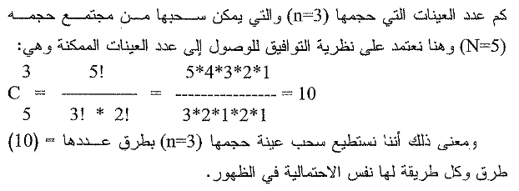
عدد الطرق التي يمكن سحب العينة العشوائية بها
https://midocean.edu.km/

Slide 36
المعاينة الاحتمالية المقيدة
تنقسم إلى الأنواع التالية:
أولا: العينة الطبقية
إن العينة العشوائية الطبقية تعد أفضل الطرق لسحب العينة من المجتمع غير المتناسق، في حين تضمن العينة الطبقية سحب عينة عشوائية من كل طبقات المجتمع وبحجم يتناسب مع حجم الطبقة في المجتمع، ليصبح مجموع تلك العينات العشوائية البسيطة المسحوبة من طبقات المجتمع المختلفة هو عينة المجتمع.
تتطلب العينة العشوائية الطبقية توفر التجانس لظاهرة معينة (يوجد تجانس داخل كل طبقة مع عدم وجود شرط التجانس بين الطبقات الكلية).
تقسيم المجتمع إلى مجموعات جزئية من الطبقات ذات الصلة يعني بأن العينة ستكون أكثر تمثيلا للمجتمع.
https://midocean.edu.km/

Slide 37
تنقسم العينة العشوائية الطبقية إلى:
عينة عشوائية طبقية متساوية : تقسم العينة الكلية على الطبقات بالتساوي
عينة عشوائية طبقية متناسبة : يؤخذ عدد من كل طبقة يتناسب مع حجم الطبقة في المجتمع الكلي
https://midocean.edu.km/

Slide 38
مثال:
إذا كان لدينا مجتمع N= 10000 ويتكون من أربع طبقات ، فإذا كانت:
الطبقة الأولى = 4000 ، الطبقة الثانية = 3000 ، الطبقة الثالثة = 2000 ، الطبقة الرابعة = 1000
وأردنا سحب عينة طبقية عشوائية n= 100 من ذلك المجتمع تمثل عينة عشوائية طبقية متساوية، وعينة عشوائية طبقية متناسبة ، فما هو العدد الذي يجب سحبه من كل طبقة لتشكيل العينة الإجمالية المطلوبة؟
https://midocean.edu.km/

Slide 39
أولا : العينة العشوائية الطبقية المتساوية
يمكن الوصول إلى العدد المطلوب من كل طبقة حسب القانون التالي:
عدد العناصر من كل طبقة = حجم العينة الكلية / عدد الطبقات
= 100/ 4 = 25 عنصر من كل طبقة
https://midocean.edu.km/

Slide 40
ثانيا: العينة العشوائية الطبقية المتناسبة
يمكن الوصول إلى العدد المطلوب من كل طبقة حسب القانون التالي:
عدد العناصر من الطبقة الأولى = ( حجم الطبقة الأولى / حجم المجتمع) * حجم العينة المطلوب
= (4000 / 10000) * 100 = 40 عنصر
عدد العناصر من الطبقة الثانية = ( حجم الطبقة الثانية / حجم المجتمع) * حجم العينة المطلوب
= (3000 / 10000) * 100 = 30 عنصر
https://midocean.edu.km/

Slide 41
عدد العناصر من الطبقة الثالثة = ( حجم الطبقة الثالثة / حجم المجتمع) * حجم العينة المطلوب
= (2000 / 10000) * 100 = 20 عنصر
عدد العناصر من الطبقة الرابعة = ( حجم الطبقة الرابعة/ حجم المجتمع) * حجم العينة المطلوب
= (1000 / 10000) * 100 = 10 عنصر
إجمالي عدد العينة = ( عينة الطبقة الأولى + عينة الطبقة الثانية + عينة الطبقة الثالثة + عينة الطبقة الرابعة)
= ( 40 + 30 + 20 + 10)= 100 عنصر
https://midocean.edu.km/

Slide 42
ثانيا: العينة العنقودية
وحدات بعض المجتمعات تكون على شكل تجمعات وغالبا ما تكون متشابهة إلى حد كبير بالنسبة للخاصية التي نقوم بدراستها مثل المدن والشوارع والكليات ، ولذلك تسمى عناقيد .
يحوي كل عنقود على عدد من عناصر المجتمع الاصلية والتي غالبا ما تكون متجانسة.
تتميز مجموعات الدراسة المختلفة في العينة العنقودية بعدم التجانس بين عناصر كل مجموعة ، حيث يوجد اختلافات بين العناصر المشكلة للمجموعة الواحدة ( العنقود نفسه) ، مع وجود تجانس بين المجموعات الجزئية ( العناقيد ككل)
https://midocean.edu.km/

Slide 43
مثال:
دراسة مديريات التربية في دولة ما وكانت تتكون من عدد معين من المديريات ، فإن هذه المديريات تشكل عناقيد وكل مديرية فيها تمثل عنقود.
يلاحظ أن هذه العناقيد متجانسة فيما بينها فكلها مديريات تربية ، ولكن لو دخلنا داخل العنقود نفسه فإننا لا نجد التجانس فكل عنقود يحوي مدير التعليم ، ومشرفين ، ومدارس ، ومدرسين ، وعمال، ومباني، وغيرها .
https://midocean.edu.km/

Slide 44
تنقسم العينة العنقودية
مرحلة واحدة : على سبيل المثال إذا أردنا دراسة الدخول السنوية في مدينة عمان ، فإنه يتم تقسيمها إلى أحياء وليكن ( 500حي) ، ويتم بعد ذلك سحب 50 حي عشوائيا منها كعناقيد يتم دراستها وهنا تكون عينة عنقودية بمرحلة واحدة .
مرحلتين : على سبيل المثال، إذا استكملنا السحب في المثال السابق وسحبنا مرة أخرى من مجموعة الحارات عشوائيا داخل كل حي من الأحياء الخمسين فتكون هنا عينة عنقودية بمرحلتين.
https://midocean.edu.km/

Slide 45
متعددة المراحل : في المثال السابق إذا تابعنا السحب وأخذنا عشوائيا من الشوارع من تلك الحارات فهنا يكون لدينا عينة عنقودية متعددة المراحل.
مساحية: تختص بالأراضي ، فإذا كان لدينا مجموعة من الأراضي وأردنا إجراء دراسة على خصوبة التربة فيمكن أن نسحب منها عشوائيا عدد من القطع لتمثل المعاينة العنقودية المساحية.
https://midocean.edu.km/

Slide 46
ثالثا: العينة المنتظمة
تقوم على أساس تحديد فرق بين مفردات المجتمع ( مسافة الانتظام) عن طريق قسمة عدد أفراد المجتمع على عدد أفراد العينة المطلوبة.
إذا كان عدد أفراد المجتمع 400 وعدد أفراد العينة المطلوبة 40 ، فإن مسافة الانتظام تساوي 400/40 = 10 . بعد ذلك نقوم باختيار المفردة الأولى من العينة بصورة عشوائية للأرقام من 1 – 10 .
إذا افترض انه تم سحب المفردة رقم 7 ، فتكون أرقام العينة المختارة هي 7 ، 17 ، 37 ، 47 ، ..........وحتى رقم 397
https://midocean.edu.km/

Slide 47
رابعا: العينة المضاعفة
يلجأ الباحث للعينة المضاعفة عندما تصبح الحاجة ماسة إلى الحصول على معلومات أكثر تفصيلا عن مجموعة ما جمعت عنها معلومات سابقة ، ثم نحتاج إلى جمع بعض المعلومات عنها مرة أخرى.
يمكن العودة إلى المستجوبين مرة أخرى وطرح بعض الأسئلة عليهم للوصول إلى معلومات أكثر فائدة.
https://midocean.edu.km/

Slide 48
المعاينة غير الاحتمالية
هي العينات التي يتم اختيارها بشكل غير عشوائي ولا يوجد لها أسس احتمالية مختلفة، ولكنها تتم وفقاً لتقديرات وأسس ومعايير معينه يضعها الباحث، وفيها يتدخل الباحث في اختيار أفراد العينة وتقدير من يريده أو من لا يريده من أفراد المجتمع الأصلي، مما يجعل هناك احتمالية تحيز الباحث عند اختيار العينة.
كما أن اختيار أي عنصر من عناصر مجتمع الدراسة كأحد أفراد العينة يعتمد في المقام الأول على الحكم الشخصي للباحث أو الشخص الذي ينفذ عملية المقابلة، لذلك لا يمكن معرفة احتمال اختيار أي عنصر من عناصر مجتمع الدراسة.
https://midocean.edu.km/

Slide 49
تنقسم إلى الأنواع التالية من العينات
1-العينة الميسرة
اختيار جزافي أو مصادفة الحالات المدروسة والتي يكون سهل الحصول عليها في العينة ، إذ يتم اختيار وحدات العينة بناء على سرعة الوصول والاتصال بالأعضاء .
سريعة التنفيذ وقليلة التكلفة ولا يمكن تعميم نتائجها ، فغالبا هذه العينة تستخدم كدراسة قبلية أكثر من كونها عينة مهيكلة متكاملة .
https://midocean.edu.km/

Slide 50
مثال: أراد الباحث أن يتعرف على راي الطلبة المبدئي في أداء المواصلات في جامعة ما ، فإنه يقوم بسؤال أول 50 طالب أو طالبة تواجههم عند البوابة الرئيسية ليتعرف على آرائهم في أداء المواصلات في تلك الجامعة.
https://midocean.edu.km/

Slide 51
2-العينة الهادفة
تستخدم العينة الهادفة للحصول على معلومات من شريحة محددة قادرة على توفير المعلومات لأنهم أفضل الأشخاص القادرين على توفير المعلومات .
تستخدم العينة الهادفة في الغالب عندما نتعامل مع عينات صغيرة أو عندما نتعامل مع حالات نريد منها معلومات خاصة.
مثال: ماذا يلزم المديرة للوصول إلى مراكز القمة؟ فإن العينة الهادفة المناسبة هي مجموعة النساء التي احتلت مراكز عليا، إذ يكون لديهم معرفة متخصصة في ذلك الموضوع نتيجة الخبرة.
https://midocean.edu.km/

Slide 52
3- العينة الحصصية
تعتمد على تقسيم المجتمع الى مجموعات خاصة لها خصائص معينة تجمعها خصائص اجتماعية واقتصادية وتعليمية متجانسة ، ثم حساب حصة كل مجموعة، ثم الحصول على تلك الحصة بأيسر الطرق.
تستخدم العينة الحصصية عندما يكون هناك صفات محددة يجب أن تؤخذ مسبقا بالاعتبار في العينة مثل ( الجنس ، الوظيفة، التوزيع الجغرافي)
https://midocean.edu.km/

Slide 53
مثال : إذا أردنا توجيه سؤال معين إلى مجموع العمال والعاملات في الشركة المتحدة ، وتبين إن العمالة في الشركة تتكون من 30 % من الذكور ، 70 % من الاناث . وتقرر أن يكون إجمالي العينة (10 أشخاص ، فإننا سنوجه السؤال إلى أول 3 عمال ذكور وأول 7 عاملات إناث.
تتشابه العينة الحصصية مع العينة الطبقية التناسبية إلا أن العينة الحصصية تختلف في أن عملية الاختيار فيها داخل المجموعات المتجانسة نفسها تتم بطريقة انتقائية.
https://midocean.edu.km/

Slide 54
4- عينة كرة الثلج
تستخدم عينة كرة الثلج عندما نواجه صعوبة في تحديد أعضاء المجتمع المرغوب دراسته، حيث يبدأ الباحث بعينة صغيرة ، ثم تبدأ العينة بالكبر شيئا فشيئا مع سير الدراسة.
مثال: إذا أراد الباحث ان يدرس تأسيس الإمارة عام 1921 عن طريق المقابلات مع الأفراد الذين عايشوا الحدث. في هذه الحالة، الأفراد الذين عايشوا الحدث ولا زالوا أحياء عددهم قليل ، ولذلك يقوم الباحث بتحديد والاتصال بواحد أو اثنين من هؤلاء الأفراد تم يقوم بالاستدلال منهم على أفراد آخرين وهكذا حتى لا يستطيع الوصول إلى أفراد جدد أو يكون استوفى البيانات التي يرغب بجمعها لبحثه.
https://midocean.edu.km/

Slide 55
الأخطاء التي تصاحب العينات
أخطاء المعاينة
أخطاء التغطية
أخطاء الاستجابة
أخطاء عدم الاستجابة
أخطاء غير المعاينة
أخطاء القياس
أخطاء العمليات
أخطاء التحيز
الأخطاء العشوائية
https://midocean.edu.km/

Slide 56
أخطاء المعاينة
هي الفرق بين التقدير الذي يتم الحصول عليه من العينة والقيمة الحقيقية ( معلمة المجتمع) ، والتي يتم الحصول عليها بالحصر الشامل .
أخطاء التحيز :
ترجع إلى زيادة أو نقص البيانات التي يتم جمعها
الأخطاء العشوائية:
تمثل التباين الذي يظهر الفرق بين القيمة التي يتم الحصول عليها من العينة وقيمة معلمة المجتمع الدراسة. والسبب في حدوث هذا الخطأ هو طريقة اختيار العينة ونوعها وحجمها والتبيان في عناصر المجتمع.
https://midocean.edu.km/

Slide 57
أخطاء المعاينة
أخطاء عدم الاستجابة:
تتمثل في أن عدد من الاستبيانات التي وزعت لم نتمكن من إرجاعها أو استرجعت ولم يتم الإجابة عليها ووجدت فارغة عند مراجعة الاستبيانات.
أخطاء الاستجابة:
وتتمثل في أن المستجوب ملأ الاستبيان وأعاده للباحث، ولكن هناك بعض الأسئلة رفض المستجوب الإجابة عليها من باب الإحراج أو عدم التعاون.
أخطاء التغطية:
ترجع إلى اهمال الباحث ولأسباب مختلفة الوصول إلى بعض الشركات التي حددت في العينة.
https://midocean.edu.km/

Slide 58
أخطاء المعاينة
أخطاء القياس:
تتمثل في عدم إعطاء معلومة حقيقية من قبل المستجوب عند تعبئة الاستبيان ، أو عند إجابة السؤال المباشر الموجه إليه.
أخطاء العمليات :
تحدث خلال الترميز ، الادخال ، التبويب ، والجدولة عند تفريغ الاستبيانات على الحاسب الآلي.
https://midocean.edu.km/

Slide 59
التكليف الخامس
تقديم عرض ( فيديو حوالي خمس دقائق ) + الملف لبحثين في مجال تخصصك مستعرضا فيه الجزء الخاص فقط بمجتمع الدراسة ونوع العينة المسحوبة والأسلوب الاحصائي الذي اعتمده الباحث في حساب حجم العينة.
https://midocean.edu.km/

Slide 60


Thank You

